Slide 1
TES OUTILS DE STREAM, EN UN SEUL ENDROIT
StreamKit
Une application à installer une fois. Des modules à activer selon le jeu. Des corrections qui arrivent toutes seules, sans rien reconfigurer.
0.10.1
version publiée
5
modules disponibles
2 min
pour installer
Windows · septembre 2026

Slide 2
LE POINT DE DÉPART
Aujourd’hui, chaque outil vit dans son coin
Quatre outils, quatre dossiers, quatre façons de les lancer — et un correctif qui se distribue à la main.
📁
Un dossier par outil
Bot musique ici, roue Rocket League là, overlay Valorant ailleurs. Autant de raccourcis et de fenêtres noires.
⚙️
Une configuration par outil
Les mêmes identifiants Twitch recopiés dans chaque outil, à chaque réinstallation.
📦
Un correctif = tout renvoyer
Un zip, un message, et l’espoir que personne n’écrase ses réglages en décompressant.
❓
Aucune visibilité
Est-ce que ça tourne ? On l’apprend quand le chat le fait remarquer.
Le vrai coût n’est pas l’installation, c’est la maintenance
Chaque correction se paie en messages, en captures d’écran et en « ça remarche pas chez moi ».
2 / 16

Slide 3
LA RÉPONSE
StreamKit, en une phrase
Une seule application qui contient tous tes outils, et qui se met à jour toute seule.
1 · Tu installes une fois
Un fichier .exe, un double-clic. Pas de Node.js, pas de ligne de commande, pas de droits administrateur.
2 · Tu actives ce que tu veux
Les modules sont rangés par jeu. Tu allumes le bot musique, tu laisses le reste éteint : rien ne tourne pour rien.
3 · Je corrige, tu reçois
Un bouton apparaît dans ta fenêtre. Un clic, StreamKit redémarre à jour, et tes réglages sont toujours là.
Le socle est commun : une seule connexion Twitch, un seul journal, un seul écran de réglages pour tous les modules.
3 / 16

Slide 4
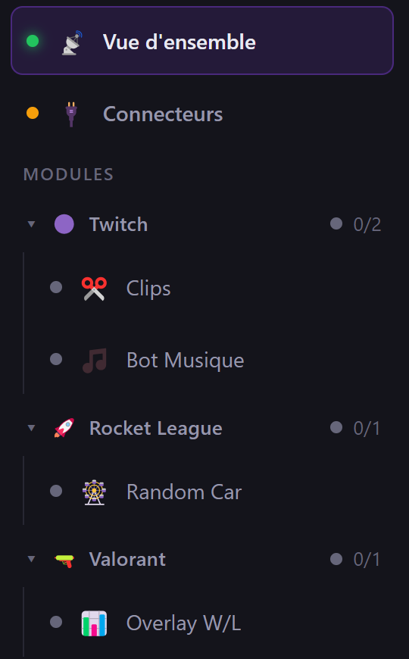
CE QU’IL Y A DEDANS
Les modules, rangés par jeu
Un module = une fonctionnalité. La colonne de gauche est ta télécommande.
🟣 Twitch
Clips
La commande !clip découpe les 30 dernières secondes. Ce qui est écrit après devient le titre du clip.
Bot Musique
Les viewers dépensent leurs points de chaîne, le morceau part dans ta file Spotify. Refus et passage inclus.
🚀 Rocket League
Random Car
Une récompense tire une carrosserie au hasard parmi celles que tu possèdes, en machine à sous sur l’overlay.
🔫 Valorant
Overlay W/L
Victoires, défaites et RR gagnés depuis le début du live, affichés en direct.
La suite
League of Legends (bilan victoires/défaites, timers de flash) et deux modules Rocket League de plus sont en préparation.
4 / 16

Slide 5
LE FONCTIONNEMENT
Ce qui se passe pendant un live
StreamKit écoute ta chaîne et pilote tes outils. Tout se passe sur ton PC.
🟣
Twitch
Un viewer dépense ses points de chaîne, ou tape une commande dans le chat.
🎛️
StreamKit, sur ton PC
Le module concerné réagit : il vérifie, il agit, et il écrit ce qu’il a fait dans le journal.
🎵
Spotify · OBS
Le morceau part dans ta file d’attente, l’overlay s’anime devant tes viewers.
Ferme la fenêtre sans crainte
StreamKit continue de tourner près de l’horloge. La fenêtre n’est qu’un tableau de bord, pas le programme.
Aucun serveur, aucun compte
Rien ne transite par un service tiers : ta chaîne parle directement à ton PC.
5 / 16

Slide 6
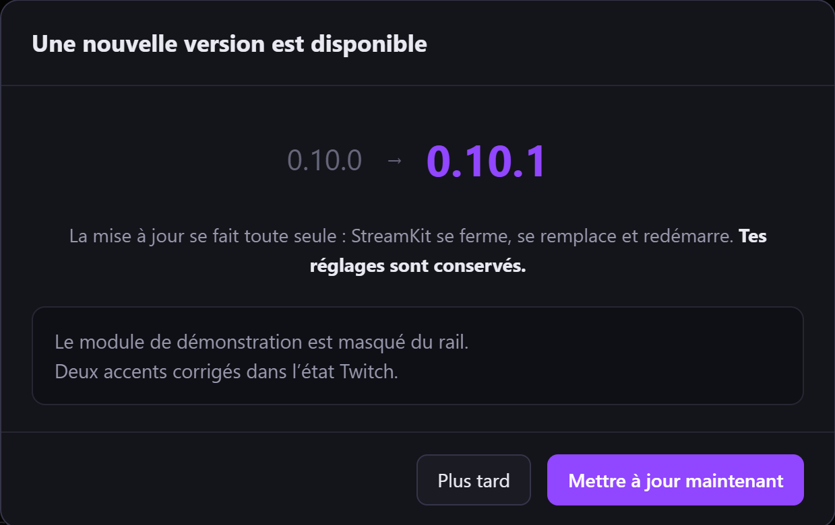
LE POINT CLÉ
La mise à jour se fait toute seule
C’est la raison d’être de StreamKit : corriger une fois, et que tout le monde en profite.
1
Un bouton apparaît en haut de ta fenêtre
Jamais une notification Windows : une bulle système pendant que tu captures ton écran serait diffusée à tes viewers.
2
Un clic, et c’est fait
StreamKit se ferme, se remplace et redémarre tout seul. Une quinzaine de secondes.
3
Tes réglages ne bougent pas
Ils sont rangés ailleurs que le programme. Même une désinstallation suivie d’une réinstallation les retrouve.
À garder en tête
Une correction n’est visible qu’après la mise à jour : la version qui tourne au moment où tu lis le message est encore l’ancienne.
6 / 16

Slide 7
SÉCURITÉ
Tes codes restent chez toi
StreamKit n’a pas de serveur. Il n’y a personne au milieu.
🏠
Tout tourne en local
Aucune donnée n’est envoyée nulle part. StreamKit parle directement à Twitch et à Spotify, depuis ton PC.
🔑
Tes propres applications
Tu crées ton application Twitch et ton application Spotify. Personne d’autre — moi compris — n’a d’accès à ta chaîne.
📂
Un dossier à ne pas partager
Réglages et jetons vivent dans %APPDATA%\StreamKit. C’est le seul endroit sensible de toute l’installation.
⚠ Ne partage jamais ce dossier
Ni par message, ni dans un zip, ni dans une capture d’écran. Il contient de quoi agir sur ta chaîne à ta place. (Windows + R, puis %APPDATA%\StreamKit pour y aller.)
7 / 16

Slide 8
DEUXIÈME PARTIE
Mode opératoire
De rien du tout à un overlay qui tourne dans OBS : six étapes, une dizaine de minutes.
8 / 16

Slide 9
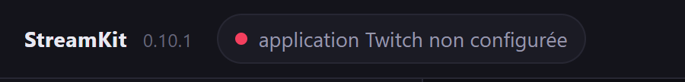
ÉTAPE 1 · DEUX MINUTES
Installer StreamKit
1
Télécharge le programme d’installation
Sur la page des versions du dépôt, prends le fichier StreamKit-Setup-0.10.1.exe (le plus récent).
Où télécharger
github.com/45jmpmd6kq-ui/StreamKit/releases
Le fichier fait environ 80 Mo : tout est dedans, il n’y a rien d’autre à installer.
2
Double-clique dessus
Il n’y a rien à choisir : ni dossier, ni options, ni redémarrage. L’installation dure quelques secondes.
3
Laisse passer l’avertissement Windows
« Windows a protégé votre ordinateur » → Informations complémentaires → Exécuter quand même. Une seule fois.
Pourquoi cet avertissement ?
Le programme n’est pas signé numériquement : le certificat coûte plusieurs centaines d’euros par an. Windows prévient qu’il ne connaît pas l’éditeur, pas que le fichier est dangereux.
4
StreamKit s’ouvre
Une fenêtre sombre, une colonne de modules à gauche, un indicateur rouge en haut : c’est normal, rien n’est encore connecté.
Au premier lancement : l’indicateur est rouge, rien n’est encore connecté.
Aucun droit administrateur n’est demandé : StreamKit s’installe dans ton profil utilisateur.
9 / 16

Slide 10
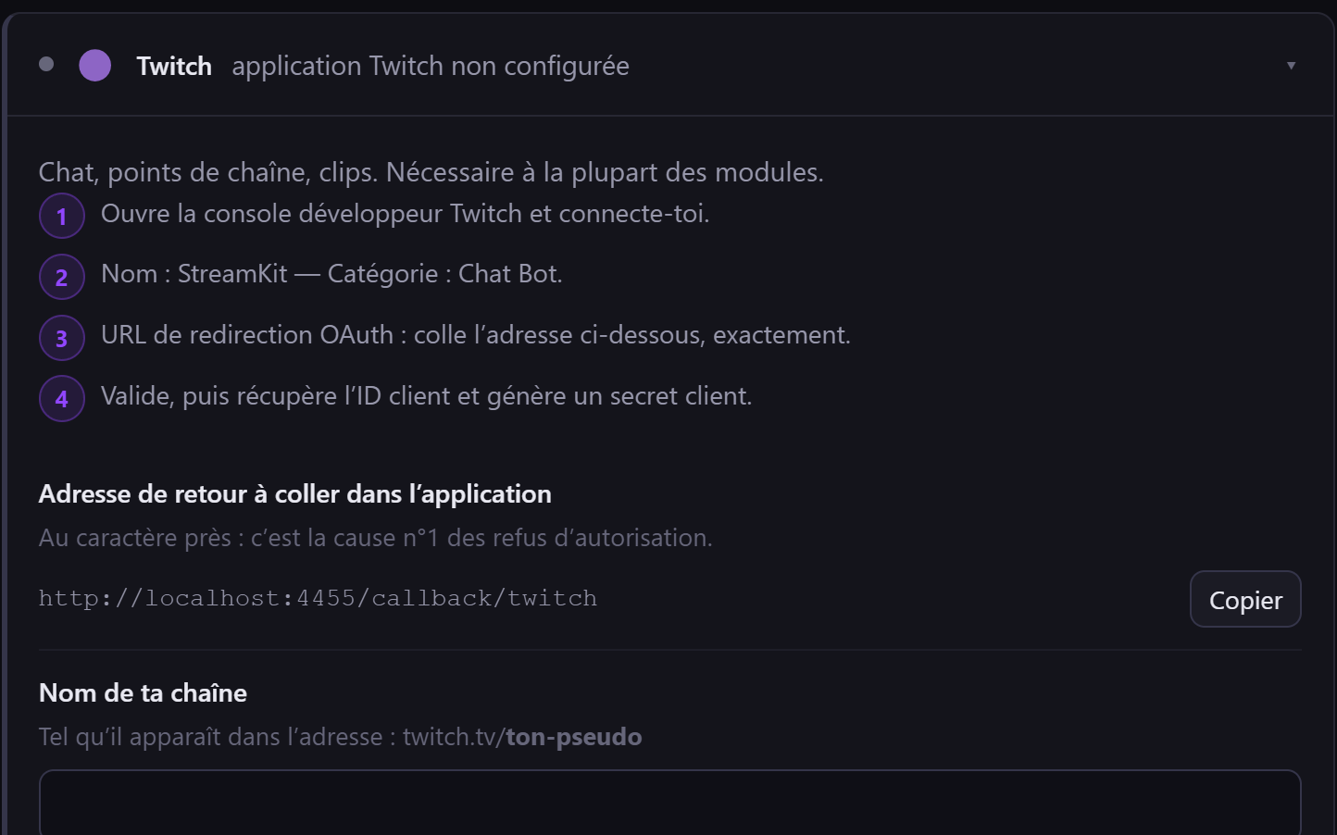
ÉTAPE 2 · TROIS MINUTES
Connecter ta chaîne Twitch
À faire une seule fois. Tous les modules Twitch se serviront de cette connexion.
1
Clique sur l’indicateur rouge
En haut de la fenêtre. Il t’amène sur l’écran Connecteurs, carte Twitch ouverte.
2
Ouvre la console développeur Twitch
Gratuit, avec ton compte Twitch habituel.
3
Crée une application
Nom : StreamKit. Catégorie : Chat Bot.
4
Colle l’adresse de retour affichée
Au caractère près : c’est la cause numéro un des refus d’autorisation.
5
Renseigne chaîne, ID et secret
Puis « Enregistrer ».
6
Clique sur « Connecter »
Une page Twitch s’ouvre : Autoriser. L’indicateur passe au vert.
10 / 16

Slide 11

ÉTAPE 3 · SEULEMENT POUR LE BOT MUSIQUE
Connecter Spotify
Les services externes se configurent au même endroit : l’écran Connecteurs. Les modules y puisent tout seuls.
1
Ouvre Connecteurs, puis la carte Spotify
Dans la colonne de gauche, juste sous « Vue d’ensemble ».
2
Crée ton application Spotify
Sur le tableau de bord développeur : Create app, nom et description libres, coche « Web API ».
3
Colle l’adresse de retour affichée
Elle est donnée dans la carte, avec un bouton Copier. Là encore : au caractère près.
4
ID + secret, puis Connecter
Spotify demande ton accord, et le nom de ton compte s’affiche à côté du connecteur.
Pourquoi ta propre application ?
Une application Spotify partagée est plafonnée à 25 utilisateurs à inscrire un par un. Avec une application par streamer, la limite n’existe pas.
11 / 16

Slide 12
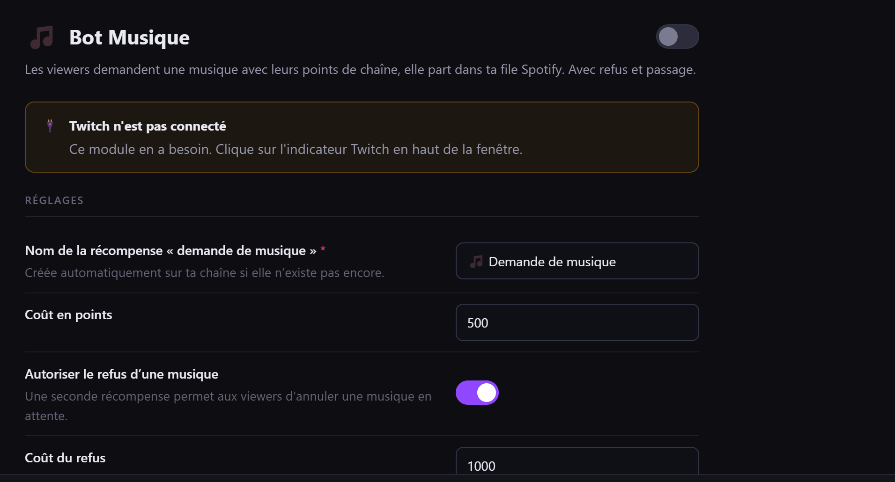
ÉTAPE 4
Activer un module
Chaque module a son écran : une description, ses réglages, ses overlays, son interrupteur.
3
1
Choisis le module à gauche
Les catégories se replient : tu ne vois que les jeux qui t’intéressent.
2
Règle ce que tu veux
Chaque champ est expliqué sous son titre. Un champ obligatoire vide empêche le module de démarrer, et il te le dit.
3
Bascule l’interrupteur
En haut à droite de l’écran du module. La pastille passe au vert quand il tourne.
Pas de redémarrage
Les réglages s’appliquent immédiatement, même en plein live.
12 / 16

Slide 13
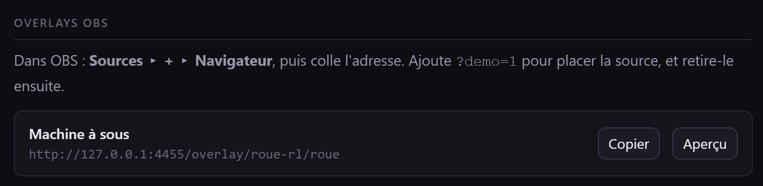
ÉTAPE 5
Poser l’overlay dans OBS
Chaque module qui affiche quelque chose donne une adresse à coller dans OBS.
Un overlay reste vide ?
Vérifie que StreamKit tourne (l’icône près de l’horloge), puis clic droit sur la source dans OBS ▸ Actualiser.
1 · Copie l’adresse
Bouton Copier, sur l’écran du module.
2 · Ajoute une source dans OBS
Sources ▸ + ▸ Navigateur. Donne-lui le nom que tu veux.
3 · Colle l’adresse
Dans le champ URL. Largeur 1920, Hauteur 1080 : l’overlay se place tout seul dans le coin prévu.
4 · Place la source
Ajoute ?demo=1 à la fin de l’adresse pour voir un exemple, positionne, puis retire-le.
13 / 16

Slide 14
ÉTAPE 6
Pendant le live
StreamKit vit près de l’horloge, en bas à droite de l’écran.
🖱️
Fermer la fenêtre ne coupe rien
La croix range StreamKit près de l’horloge. Les modules continuent de tourner : c’est fait pour.
↩️
Clic droit sur l’icône
Ouvrir le tableau de bord, ou tout arrêter. Double-clic : la fenêtre revient.
⚡
Démarrer avec Windows
Roue crantée en haut à droite → Démarrer avec Windows. Il se lance directement près de l’horloge, sans fenêtre.
Les statistiques suivent tes lives
L’écran « Vue d’ensemble » compte les commandes utilisées. Les compteurs repartent de zéro au début de chaque live, pas à chaque lancement de StreamKit.
14 / 16

Slide 15
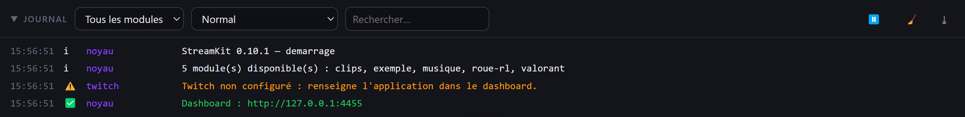
DÉPANNAGE
Si ça coince
Le journal, en bas de la fenêtre, écrit tout ce que font les modules — même plusieurs jours après.
Déplie-le d’un clic
Il est replié par défaut pour ne pas manger l’écran. Un clic sur « Journal » l’ouvre.
Filtre ce que tu cherches
Par module, par gravité (erreurs seulement), ou par mot-clé. Le compteur rouge signale les erreurs.
Envoie-moi le fichier du jour
Le bouton ⤓ télécharge le journal complet. Avec ça, je vois exactement ce qui s’est passé.
15 / 16

Slide 16
AIDE-MÉMOIRE
L’essentiel sur une page
Télécharger / mettre à jour
github.com/45jmpmd6kq-ui/StreamKit/releases
La version la plus récente est toujours en haut.
Tableau de bord
http://127.0.0.1:4455
S’ouvre aussi en double-cliquant sur l’icône près de l’horloge.
Tes réglages et tes codes
%APPDATA%\StreamKit
À ne jamais partager. Conservés d’une version à l’autre.
Overlay dans OBS
Sources ▸ + ▸ Navigateur ▸ 1920 × 1080
L’adresse se copie depuis l’écran du module.
Un souci, une idée de module ? Envoie le journal du jour, tout y est écrit.
16 / 16

